Slide 1
مجموعات الحيوانات

Slide 2
تم تصميم الدرس بواسطة :
موقع حلول hulul.online
قناة تليجرام : hulul_online@
لا نحلل حذف الحقوق

Slide 3
المخلوقات الحية
اللافقاريات
الفقاريات

Slide 4
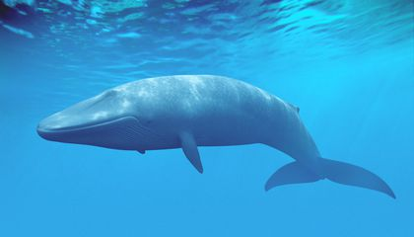
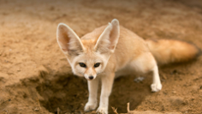
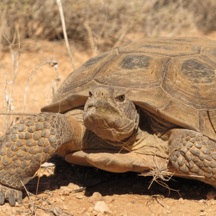
أنظر وأتساءل
1
توجد أنواع مختلفة من الحيوانات ، فيم تختلف الحيوانات و فيم تتشابه ؟
أنظر وأتساءل
2
هل تتشابه جميع الحيوانات في أجسامها ؟
3
تختلف الحيوانات في الشكل وتتشابه في حاجتها للغذاء

Slide 5
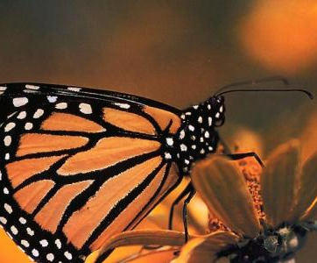
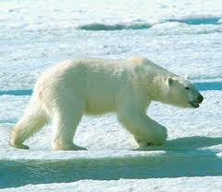
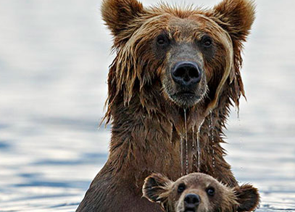
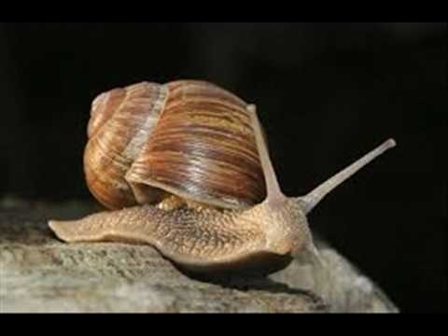
المخلوقات الحية :
تصنف المخلوقات الحية الى نوعين :
1
الفقاريات
2
اللافقاريات

Slide 6
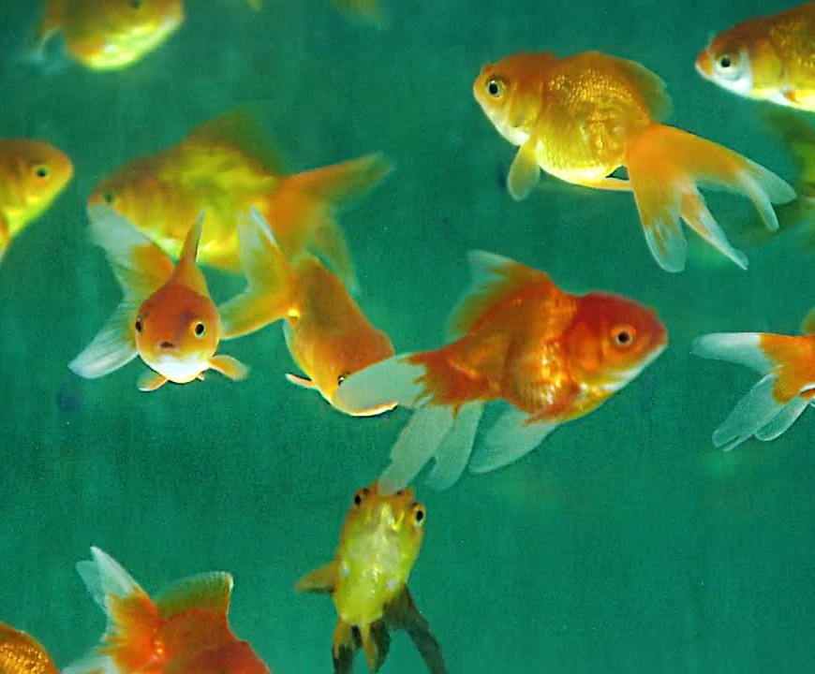
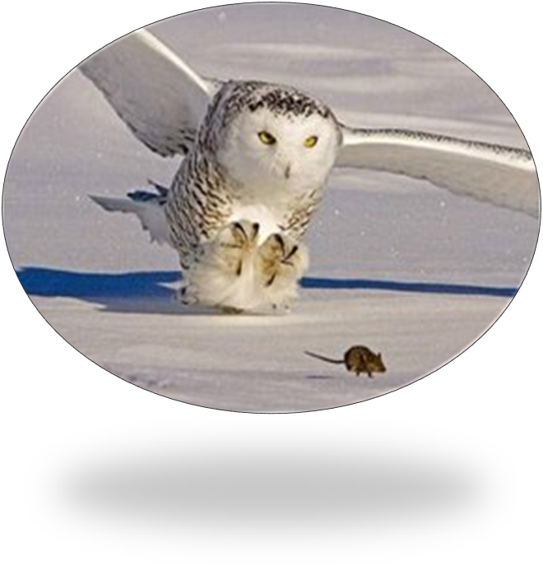
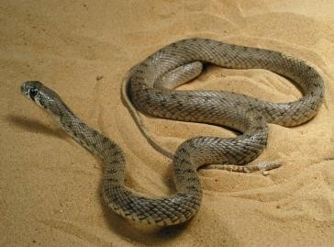
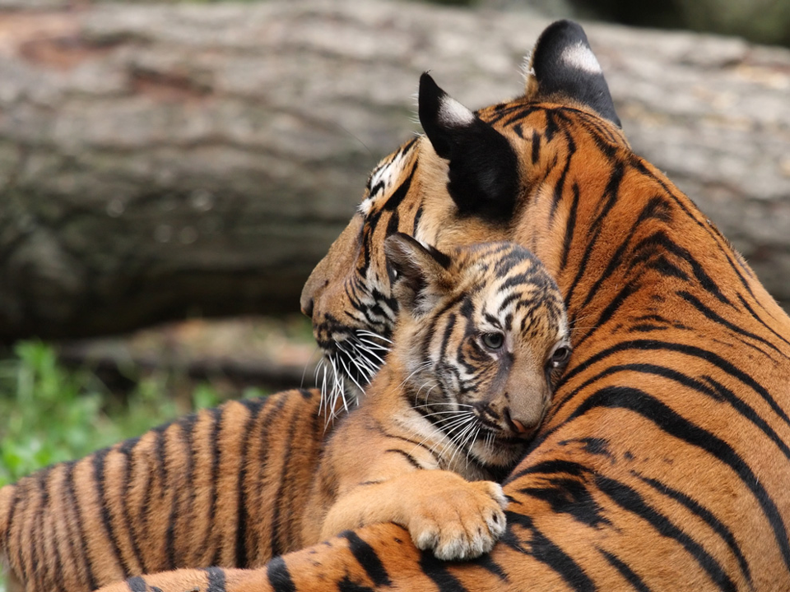
الفقاريات
حيوانات يوجد لها عمود فقري
1
الطيور
2
الأسماك
3
الثدييات
4
الزواحف

Slide 7
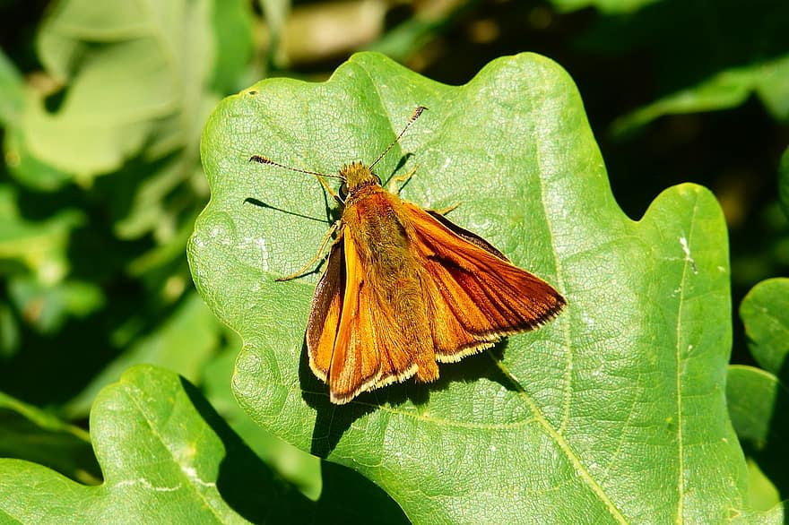
اللافقاريات
2
حيوانات لا يوجد لها عمود فقري

Slide 8
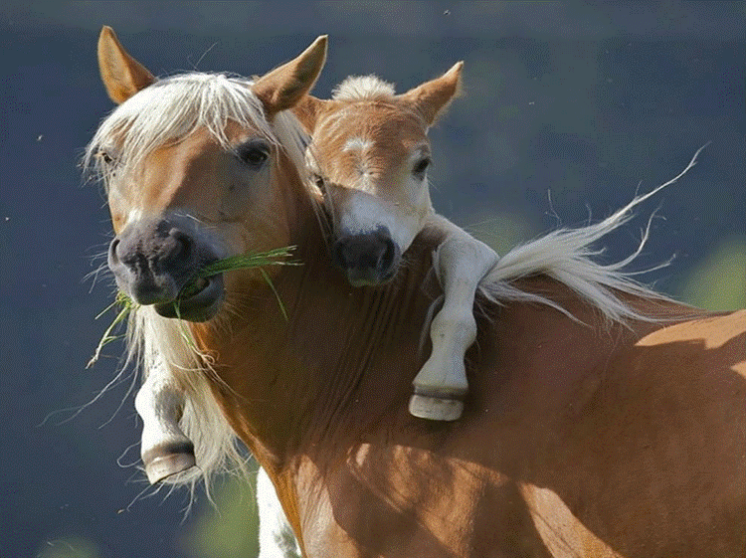
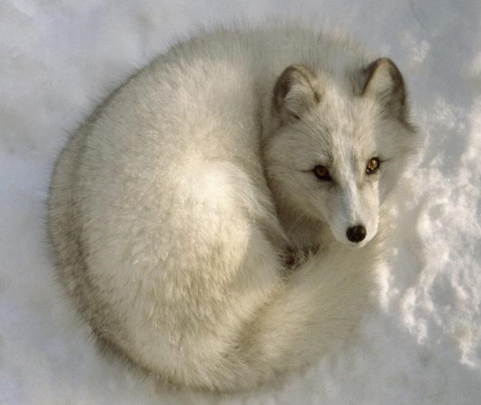
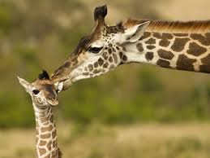
الفقاريات
أمثلة عن الفقاريات :

Slide 9
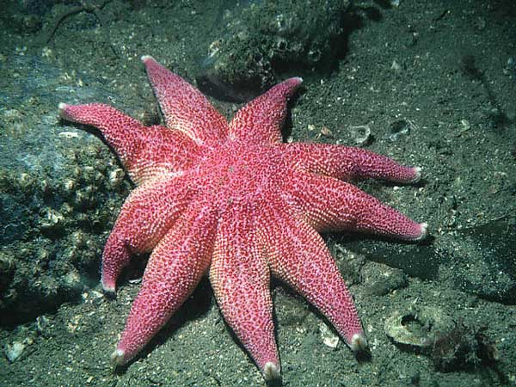
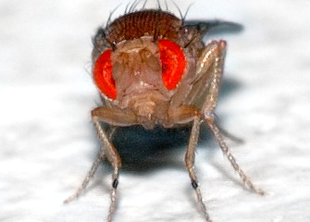
اللافقاريات
أمثلة عن اللافقاريات :

Slide 10
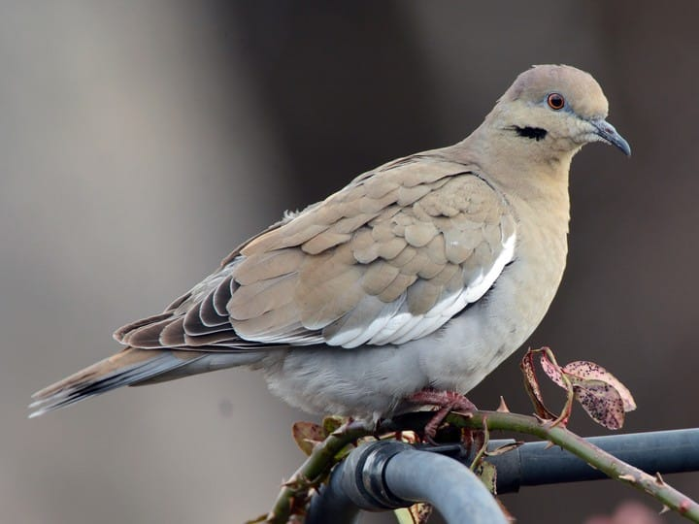
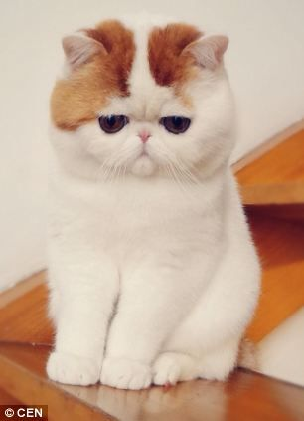
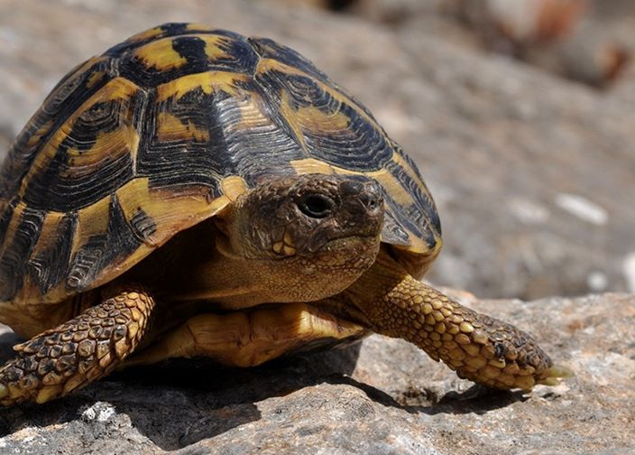
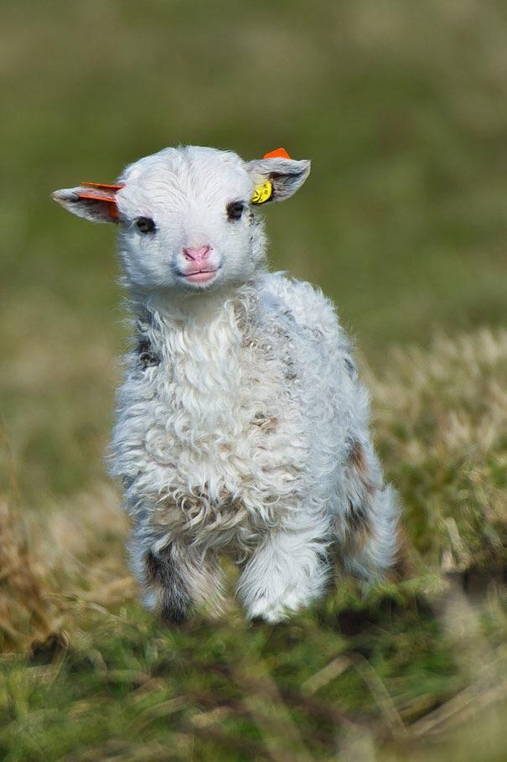
نشاط :
صنف المخلوقات التالية :
طيور
ثدييات
زواحف
ثدييات

Slide 11
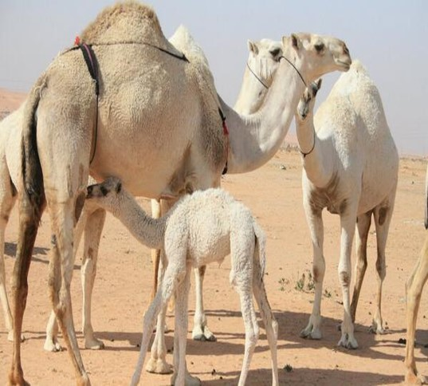
أفكر
لماذا تصنف الجمال من الثدييات؟
لأن جسمها يغطيه الشعر وتتنفس عن طريق الرئتين وترضع صغارها

Slide 12
انتهى الدرس

